Slide 1
Super Usuário
Administrando um Sistema Django

Slide 2
Banco de Dados: candango

Slide 3
SGBD: Sistema de Gerenciamento de Banco de Dados
MySQL

Slide 4
MySQL Workbench
Interface Gráfica e Prompt de Comandos para MySQL

Slide 5
python manage.py createsuperuser

Slide 6
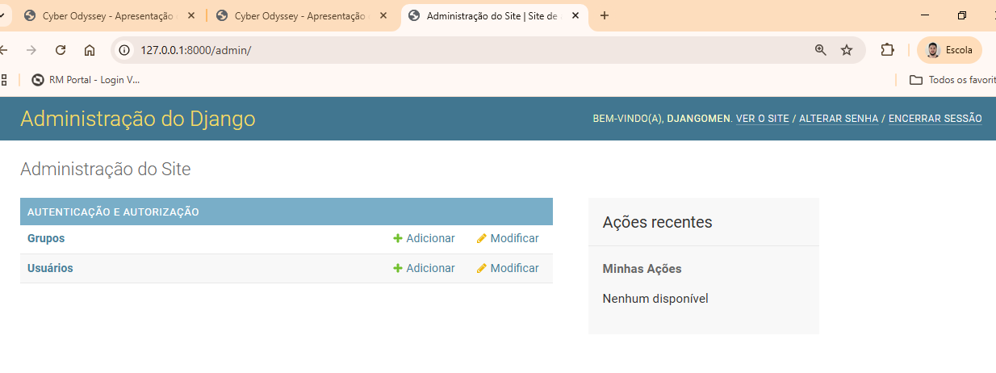
Comandos
python manage.py makemigrations (verificar se houve mudança)
python manage.py migrate (aplicar as mudanças)
python manage.py makemigrations marketplace
python manage.py migrate marketplace
Python manage.py createsuperuser (criar o super usuário)

Slide 7
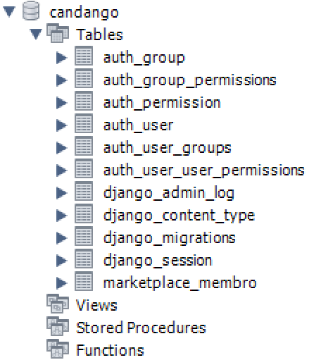

Slide 8
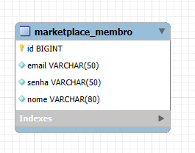
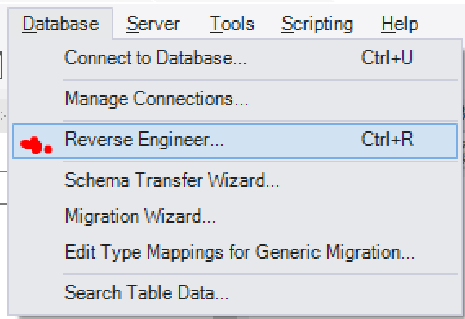

Slide 9
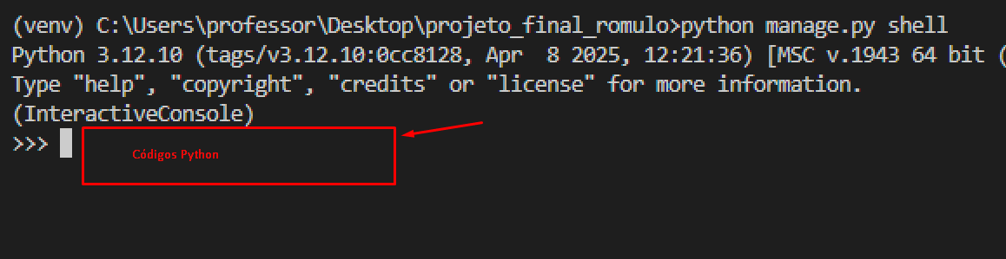
Programação Shell

Slide 10
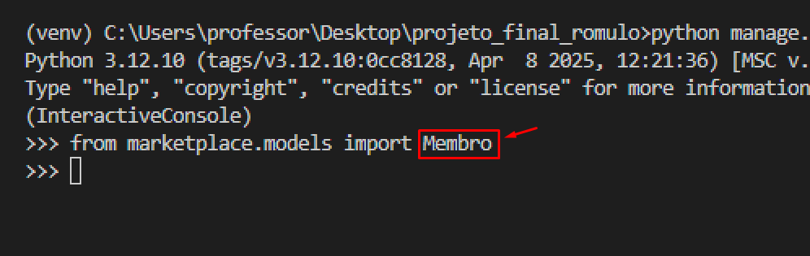

Slide 11
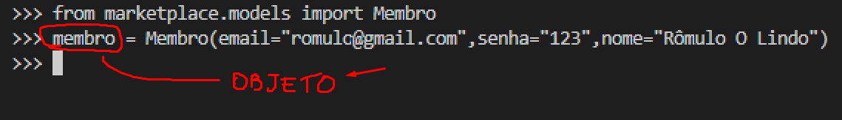
O objeto é a instância de uma classe
genero = Genero(nome=“Plataforma”)
genero2 = Genero(nome=“Visual Novel”)
genero.save( )

Slide 12
Oração da Santa Anaconda
O objeto é uma instância de uma classe
Uma classe é um conjunto de objetos
O construtor constrói o objeto
__init__ é o construtor
Getters retorna valores
Setters atribui valores
Na classe deve-se criar métodos
Na classe e no __init_ define-se atributos
Self é uma selfie da classe
Fora da classe o que seria método é uma função
pass

Slide 13

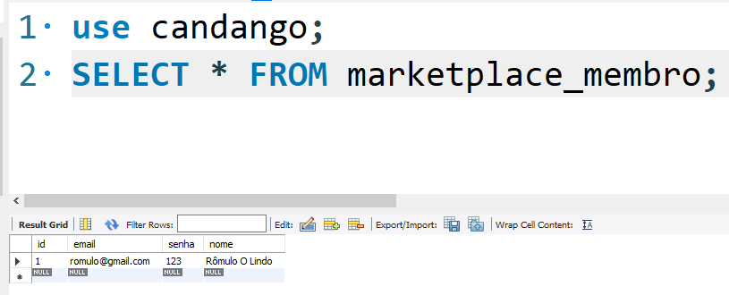


Slide 14
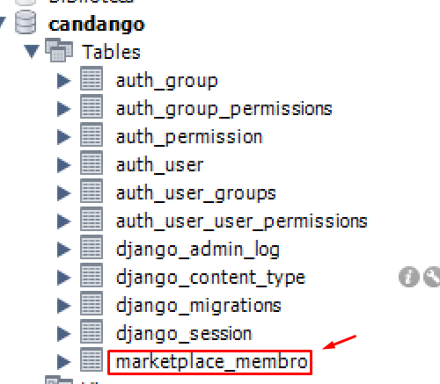

Slide 15
exit( )
Abandonar o Shell

Slide 16
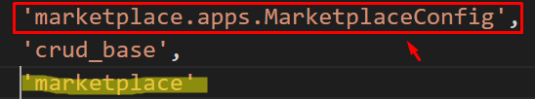

Slide 17
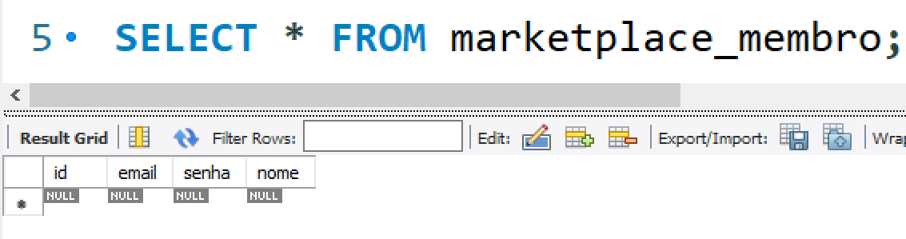

Linguagem de Programação SQL
DJANGO ORM

Slide 18
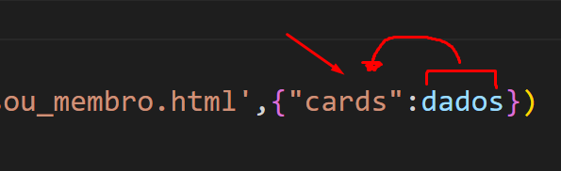

Slide 19
